Slide 1
How to spot and fight disinformation
©Freepik
Notes:
Mâna sus cine s-a confruntat astăzi cu dezinformarea? Dar în ultima săptămână? În ultima lună? În ultimul an?

Slide 2
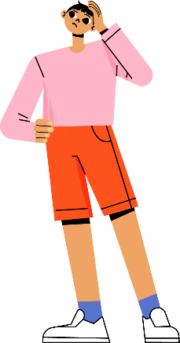
Ce vom afla?
CE
CUM
CUM
este dezinformarea?
funcționează?
să reacționez?
©Freepik
Notes:
Astăzi vom discuta despre ceea ce este dezinformarea și despre modul în care funcționează aceasta. Vă vom oferi și câteva sfaturi despre modul în care puteți să depistați dezinformarea, să vă protejați împotriva acesteia și să îi ajutați și pe alții!

Slide 3


PARTEA 1
Ce este dezinformarea?
©Freepik

Slide 4


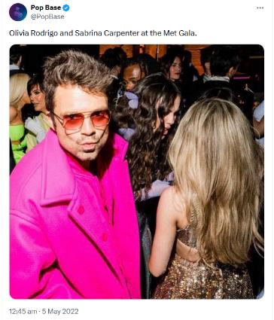
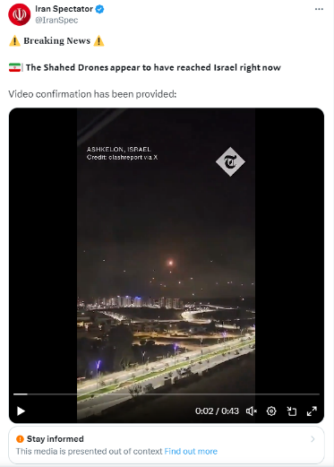

Partea 1: Ce este dezinformarea?
Notes:
Trăim în era informațiilor. Informațiile nu au fost nicicând mai accesibile ca acum.
Totuși, acest lucru nu ne ușurează mereu viața – poate fi foarte dificil să distingem adevărul de minciună.
De exemplu, deși părea puțin probabil la momentul respectiv, Olivia Rodrigo și Sabrina Carpenter chiar au stat de vorbă la Met Gala, însă coperta Forbes cu marele ayatolah Sayyid li Khamenei, care pare foarte reală, este, de fapt, falsă. Imaginea din mijloc arată activarea de către Israel a sistemului anti-rachetă „Domul de fier”, dar la o dată greșită, implicând astfel alți actori.
În această prezentare, vom analiza nu numai dezinformarea (atunci când o persoană sau o organizație răspândește în mod intenționat informații despre care știe că sunt false sau înșelătoare), ci și alte forme de informații false la care ați putea fi expuși și modul în care vă puteți proteja de acestea.
Fiți vigilenți – gândiți-vă întotdeauna (și verificați faptele!) înainte de a distribui.
Surse:
Postarea de pe platformele de comunicare socială cu întâlnirea dintre Olivia Rodrigo și Sabrina Carpenter: https://twitter.com/PopBase/status/1521984278057218050?lang=en
Videoclip privind activarea „Domului de fier”: (3) Iran Spectator pe X: „⚠️ 𝐁𝐫𝐞𝐚𝐤𝐢𝐧𝐠 𝐍𝐞𝐰𝐬 ⚠️ 🇮🇷| 𝗧𝗵𝗲 𝗦𝗵𝗮𝗵𝗲𝗱 𝗗𝗿𝗼𝗻𝗲𝘀 𝗮𝗽𝗽𝗲𝗮𝗿 𝘁𝗼 𝗵𝗮𝘃𝗲 𝗿𝗲𝗮𝗰𝗵𝗲𝗱 𝗜𝘀𝗿𝗮𝗲𝗹 𝗿𝗶𝗴𝗵𝘁 𝗻𝗼𝘄 Video confirmation has been provided (Se pare că dronele Shahed au atins chiar în acest moment Israelul. A fost furnizată confirmarea video): https://t.co/5Mt7VfstLB" / X (twitter.com)
Coperta falsă a revistei Forbes: https://u.afp.com/5Arh

Slide 5

Partea 1: Ce este dezinformarea?
CE MOTIVE ar avea cineva să răspândească informații false?
Pentru că este o glumă ➔ Satiră/umor
Pentru că acea persoană chiar crede că sunt adevărate ➔ Informare greșită
Pentru că dorește să inducă oamenii în eroare ➔ Dezinformare
Notes:
Satiră/umor: articolele umoristice ale mijloacelor media de satiră se confundă uneori cu știrile adevărate.
Informații greșite: informații false sau înșelătoare partajate de persoane care cred că sunt adevărate și care nu sunt rău intenționate. Deseori, aceste persoane vor doar să ajute. Exemplu: un unchi postează pe Facebook un articol în care se spune că usturoiul previne cancerul, deoarece consideră că informația este utilă și nu își dă seama că este falsă.
Dezinformare: informații false care sunt create și partajate pentru a induce oamenii în eroare sau pentru a atinge un obiectiv politic sau economic și care pot cauza prejudicii publice. Exemplu: o postare pe platformele de comunicare socială cu relatări false despre migranți care comit infracțiuni în Europa, creată pentru a diviza societatea.

Slide 6

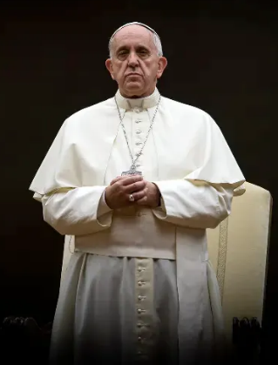
Satiră – „Zeci de răniți într-o încăierare la Lidl”
Partea 1: Ce este dezinformarea?
Papa purtând o pufoaică Balenciaga
➔ Umor
©Pablo Xavier
© Mazur/catholicnews.org.uk
Notes:
* Notă * – Acest diapozitiv conține animații.
Umorul poate fi ușor confundat cu știrile reale, dacă nu suntem atenți.
Imaginea Papei într-o pufoaică a fost publicată prima dată pe un grup de Facebook denumit „AI Art Universe” în martie 2023 și a devenit rapid virală.
https://www.buzzfeednews.com/article/chrisstokelwalker/pope-puffy-jacket-ai-midjourney-image-creator-interview
Mai multe imagini generate de IA cu Papa Francisc sunt disponibile aici: https://www.nytimes.com/2023/04/08/technology/ai-photos-pope-francis.html
A doua fotografie cu Papa:
https://www.pillarcatholic.com/p/why-is-pope-francis-embracing-the

Slide 7


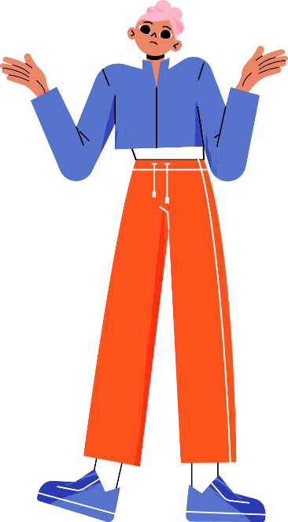
Informare greșită – „5G cauzează coronavirusul”
Partea 1: Ce este dezinformarea?
„5G a cauzat și a răspândit coronavirusul”
Se bazează pe:
teoriile conspirației existente cu privire la presupusele efecte ale tehnologiei 5G asupra sănătății;
incertitudinea și teama de la începutul pandemiei.
Consecințe:
vandalizarea turnurilor 5G;
perturbarea serviciilor de telecomunicații;
hărțuirea angajaților serviciilor de telecomunicații.
➔ Informare greșită
©Freepik
Notes:
* Notă * – Acest diapozitiv conține animații.
Adesea, informațiile false se răspândesc pentru că oamenii chiar cred că sunt adevărate și doresc să împărtășească ceea ce au aflat cu prietenii sau familia. Este ceea ce numim „informare greșită”.
În timpul pandemiei de COVID-19, pe platformele de comunicare socială s-au distribuit multe informații care au creat confuzie. De exemplu, mulți au afirmat că există o legătură între tehnologiile 5G și răspândirea coronavirusului (puteți citi mai multe informații aici: https://www.euronews.com/2020/05/15/what-is-the-truth-behind-the-5g-coronavirus-conspiracy-theory-culture-clash).
Această teorie a cauzat prejudicii reale:
piromani au dat foc unor turnuri de telefonie peste tot în Europa;
rețelele de telecomunicații au fost perturbate, deoarece multe dintre turnurile distruse și vandalizate erau destinate serviciilor 3G și 4G de care depinde publicul (de exemplu, pentru a suna la salvare...);
angajați ai firmelor de telecomunicații au fost hărțuiți și atacați pe stradă din cauză că întindeau fibră optică pentru 5G sau alte elemente ale infrastructurii de telecomunicații.
[Se consideră că această teorie a conspirației care stabilește o legătură între instalarea turnurilor 5G și epidemia de COVID-19 a apărut în Franța, în ianuarie 2020, și s-a răspândit rapid în alte țări.]

Slide 8
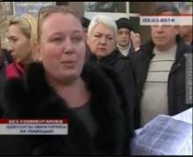
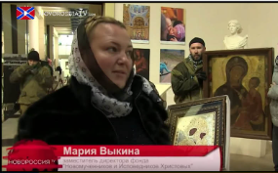
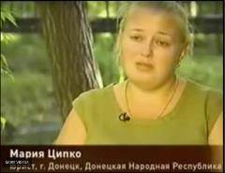
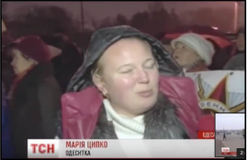

Partea 1: Ce este dezinformarea?
Sunt o mamă din Odesa, Ucraina.
Sunt vicepreședinta
unei fundații religioase ruse.
Sunt o avocată din Donețk, Ucraina.
Sunt o cetățeană
din Harkov, Ucraina.
Aceeași persoană își asumă
identități diferite.
➔ Dezinformare
Sursa imaginii – vesti-ukr, stopfake.org, stopfake.org, YouTube.
Notes:
* Notă * – Acest diapozitiv conține animații.
— Acesta este un exemplu de dezinformare – o femeie pretinde că este o localnică care este victimă a discriminării antiruse, pentru a induce publicul în eroare și a promova obiective politice ale Rusiei.
— A apărut sub toate aceste identități timp de 1 an.
— Deoarece există riscul ca oamenii obișnuiți să nu transmită exact mesajul pe care persoanele din spatele acestei propagande doresc să îl transmită, se face apel la actori profesioniști pentru a personaliza diverse personaje emoționante. Scopul este acela de a suscita sentimente proruse și antiucrainene.
Sursă: Russian disinfo patterns: (Modele rusești de dezinformare:) same actors, different sets |(aceiași actori, cadre diferite) StopFake. Link: https://www.stopfake.org/en/russian-disinfo-patterns-same-actors-different-sets/
Prima imagine > video: (https://youtu.be/9jnq3MRLsEU?feature=shared&t=171)
Durata totală: 40” (de la min.2 sec.51 la min.3 sec.31)
Transcriere (tradusă):
---------------------------
(Extras dintr-un reportaj al unui post de televiziune din Crimeea privind o manifestație publică în Sevastopol, Crimeea, la 3 martie 2014. Femeia susține că se numește Maria și că este din Odesa.)
Cadre didactice din școală sună și solicită protecție. Copiii mei învață la școala rusă și eu fac parte din Consiliul părinților.
Când ajung la școală, copiii mei mă întreabă: „Vom merge și noi la închisoare acum din cauză că învățăm limba rusă și vorbim rusește?”
Ca să ajungem la dumneavoastră, a trebuit să ne închidem telefoanele mobile și să scoatem bateriile.
A început marea persecuție – este absolut îngrozitor.
---------------------------

Slide 9
PARTEA 2
Cum funcționează dezinformarea?
©Freepik

Slide 10

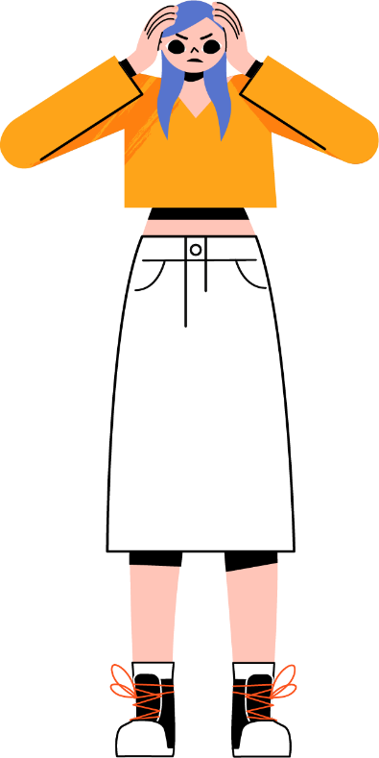
Partea 2: Cum funcționează dezinformarea?
Scopul dezinformării nu este neapărat acela de a convinge, ci acela de a crea confuzie, folosind diferite tactici:
Nu mai știu în cine pot să am încredere!
  Diversiunea
  se atrage atenția asupra unor aspecte fără nicio legătură cu subiectul sau care au o legătură vagă cu subiectul.
  Paiața interpretează în mod fals poziția adversarului și o atacă.
  Atacul
  „cei neîncrezători” sunt speriați prin utilizarea unui limbaj agresiv sau înjositor.
  Ridiculizarea
  „cei neîncrezători” devin ținta glumelor, folosindu-se sarcasmul.
Pierderea în detalii
se distrage atenția de la subiectul principal
©Freepik
Notes:
Cei care răspândesc dezinformarea utilizează platformele de comunicare socială pentru a inunda spațiul informațional.
Scopul lor nu este neapărat acela de a ne convinge să credem că o anumită știre este adevărată – dacă ne pot crea confuzie sau ne pot copleși atât de tare încât să nu mai știm în cine să avem încredere, atunci ne pot submina încrederea în principalele canale media și în democrație.
Cei care răspândesc dezinformarea utilizează mai multe tehnici, pe care le putem observa adesea în comentariile de pe platformele de comunicare socială.
Diversiunea – în loc să discute subiectul în cauză, persoana care comentează atrage atenția asupra unui subiect fără nicio legătură sau vag legat de acesta. Exemplu: Într-o discuție despre invadarea Ucrainei de către Rusia, o persoană care comentează întreabă brusc: „Dar ce ziceți de Somalia?”. Scopul ei nu este de a purta o discuție constructivă cu privire la Somalia, ci mai degrabă de a distrage atenția de la subiectul conversației.
Paiața – comentatorul interpretează în mod fals poziția celeilalte persoane și o atacă pornind de la acea interpretare. Exemplu: Într-o postare, Malik spune cât este de important ca Europa să devină neutră din punct de vedere climatic. Sarah comentează: „Nu-mi vine să cred că vreți să construiți parcuri eoliene în toate parcurile noastre naționale!”. Nu asta a afirmat Malik, dar acum este foarte posibil ca el să fie antrenat într-o discuție despre parcurile eoliene, îndepărtându-se astfel de problematica de ansamblu.
Atacul – comentatorul utilizează un limbaj agresiv sau înjositor pentru a descuraja adversarul să continue discuția. Exemplu: „Trebuie să fii prost că crezi asta”.
Ridiculizarea – comentatorul utilizează sarcasmul pentru a-și discredita adversarii. Exemplu: Sara răspunde la postarea lui Malik cu „Ce bine că există oameni ca tine, care fac ca totul să devină plictisitor”.
Pierderea în detalii – comentatorul își copleșește adversarul cu detalii (adesea tehnice) pentru a distrage atenția de la informațiile importante. Exemplu: Într-o discuție despre invadarea Ucrainei de către Rusia, o persoană face o postare lungă cu privire la demografia unui mic sat din Donbas, argumentând că cei care nu cunosc situația nu au dreptul să vorbească despre situația din Ucraina.
Aceasta poate fi o strategie la care este deosebit de dificil să se răspundă. Este posibil ca persoana care o utilizează să creadă cu adevărat ceea ce spune, dar această tactică este adesea utilizată în mod intenționat și de persoanele care doresc să deturneze discuția. Nu uitați că este în regulă să spuneți că nu cunoașteți fiecare detaliu cu privire la un anumit subiect – aceasta nu înseamnă că cealaltă persoană are dreptate.

Slide 11
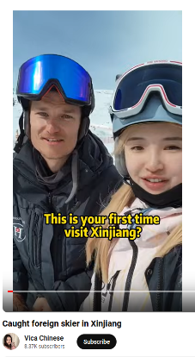
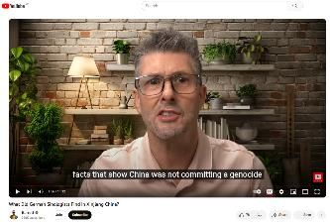
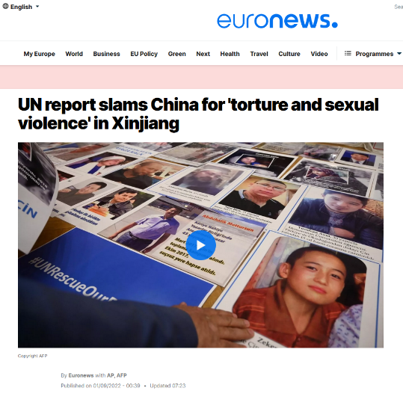
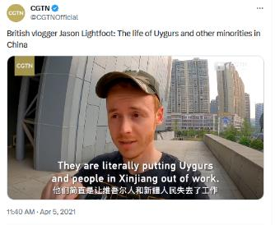
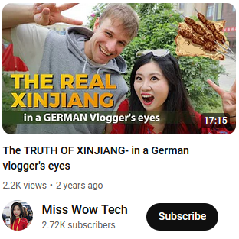
Partea 2: Cum funcționează dezinformarea?
Notes:
Platformele de comunicare socială joacă un rol foarte important în amplificarea sau stoparea răspândirii dezinformării.
Platformele de comunicare socială utilizează algoritmi pentru a vă atrage atenția – încearcă să vă arate conținutul pe care îl veți considera interesant.
Uneori, este bine că se întâmplă așa – puteți afla mai multe despre subiecte care vă interesează cu adevărat. Dar, dacă petreceți mai mult timp pe o postare deoarece vă înfurie sau vă întristează, algoritmul vă va promova un conținut similar.
Vă puteți trezi cu ușurință copleșiți de un conținut confuz sau deranjant, deci încercați să faceți o pauză dacă observați că se întâmplă acest lucru.
Surse:
https://www.euronews.com/2022/09/01/un-report-slams-china-for-torture-and-sexual-violence-in-xinjiang
https://www.bbc.com/news/world-asia-china-57780023
https://apnews.com/article/china-tiktok-facebook-influencers-propaganda-81388bca676c560e02a1b493ea9d6760
O căutare privind „Xinjiang” poate genera rezultate foarte diferite, după cum o arată acest diapozitiv: de la promovarea regiunii ca destinație turistică până la criticarea modului în care uigurii și alte minorități sunt tratate de guvernul chinez . Ce este adevărat și ce este fals?
Deși este adevărat că Xinjiang este o regiune foarte frumoasă și o destinație turistică importantă, aceasta nu înseamnă că nu poate fi și un loc în care sunt încălcate drepturile uigurilor și ale altor minorități.
Promovarea regiunii Xinjiang ca destinație turistică distrage atenția de la încălcările drepturilor omului.
[Text în imagini (de la stânga la dreapta):
Vlogger britanic: Viața uigurilor și a altor minorități din China. „Îi lasă efectiv pe uiguri și pe oamenii din Xinjiang fără locuri de muncă”
Adevărata regiune Xinjiang: prin ochii unui vlogger GERMAN
„Este prima dumneavoastră vizită în Xinjiang?”

Slide 12

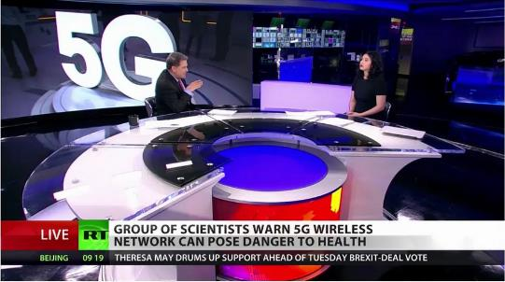


Partea 2: Cum funcționează dezinformarea?
©Adobe Stock
Dezinformarea nu apare doar pe platformele de comunicare socială,
ci și în mass-media tradițională
Notes:
* Notă * – Acest diapozitiv conține animație.
Dezinformarea nu este un fenomen nou. Aceasta există de mult timp, răspândindu-se prin mijloace de informare în masă tradiționale precum presa scrisă, televiziunea sau radioul.
Așadar, nu credeți ceva doar pentru că ați văzut acest lucru în ziar sau la televizor, nu online – verificați întotdeauna dacă sursa este fiabilă, vedeți ce afirmă alte surse și urmați celelalte sfaturi de pe diapozitivul 17.
Sursă: https://www.ft.com/content/1eeedb71-d9dc-4b13-9b45-fcb7898ae9e1
Sursă 5G: https://www.nytimes.com/2019/05/12/science/5g-phone-safety-health-russia.html

Slide 13


Partea 2: Cum funcționează dezinformarea?
Notes:
Acest material video, realizat de EUvsDisinfo, explică modul în care sunt create „videoclipurile de propagandă” (sau videoclipurile de dezinformare), de exemplu prin utilizarea unor imagini scoase din context pentru a construi un discurs fals, deconstruind o știre lansată de Sputnik despre copiii din Letonia „militarizată” care sunt îndoctrinați de NATO: https://www.youtube.com/watch?v=nOd2vMCDv9M&feature=youtu.be [durată: 2:05]
Lăsați-i pe elevi să-și analizeze emoțiile. Ce simt când văd acest material? Cum ar reacționa dacă acest material le-ar fi apărut în fluxul de știri de pe Instagram/TikTok? De ce se emoționează la vederea conținutului? Din cauza știrii în sine, din cauza modului în care este formulată, din cauza imaginii…?

Slide 14
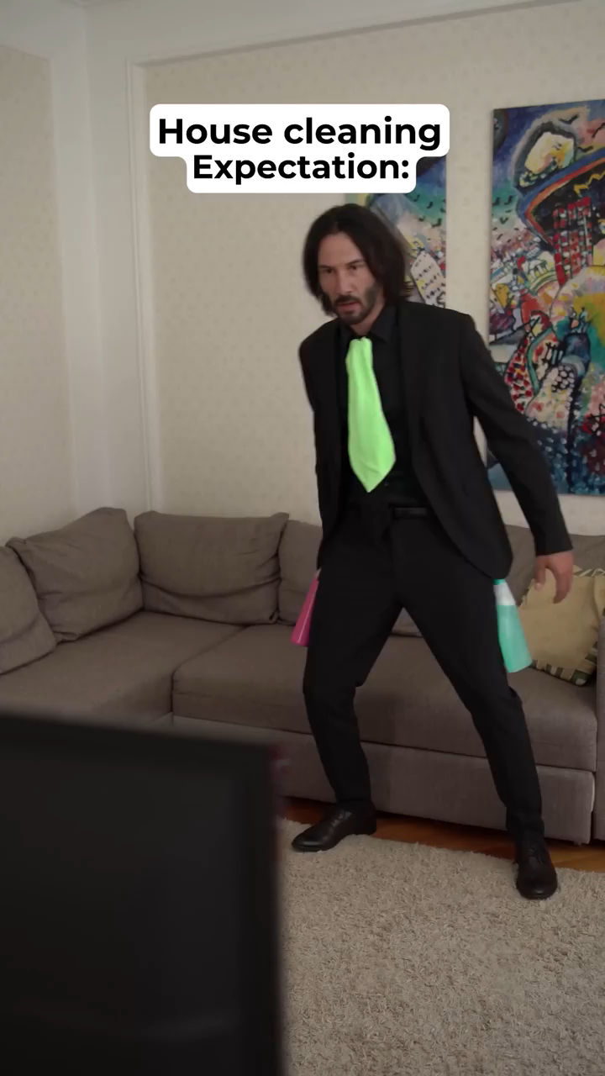

Partea 2: Cum funcționează dezinformarea?
Notes:
Sursă:
https://youtube.com/shorts/FeHzQizPDNg?feature=shared
Deepfake-urile folosesc inteligența artificială pentru a crea cadre noi (imagini, videoclipuri, înregistrări vocale) cu scopul de a prezenta evenimente, declarații sau acțiuni care nu au avut loc în realitate. Rezultatele pot fi destul de convingătoare.
În acest videoclip, personajul care își demonstrează talentul la făcut curățenie nu este cu adevărat Keanu Reeves.
UE și alte organizații depun eforturi susținute pentru a contracara IA răuvoitoare și deepfake-urile, dar nu este întotdeauna posibil ca o persoană care nu este expert să își dea seama dacă o imagine sau un material video este real sau manipulat. Puneți-vă întrebările de pe diapozitivul 17 și amintiți-vă că, dacă ceva vi se pare prea bun pentru a fi adevărat (sau prea șocant pentru a fi adevărat), atunci probabil așa și este – verificați cu atenție!

Slide 15
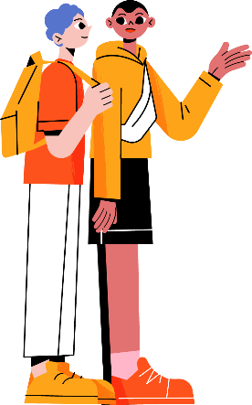
PARTEA 3
Cum să reacționăm la dezinformare?
©Freepik

Slide 16
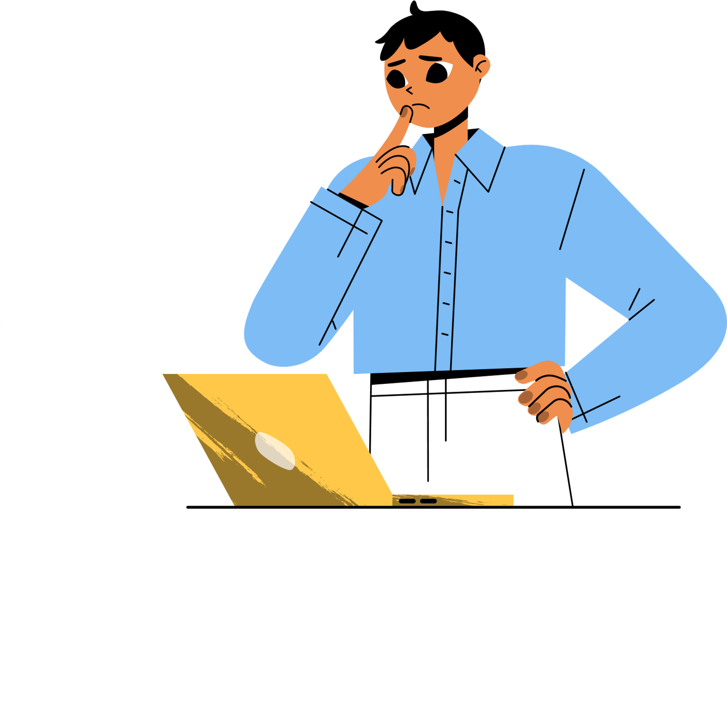



Partea 3: Cum să reacționăm la dezinformare?
Nu te pripi să reacționezi!
©Freepik
Așteaptă!
©Freepik
Gândește-te!
Notes:
* Notă * – Acest diapozitiv conține animație.
Descrieri:
Primul pas pentru a vă proteja este să AȘTEPTAȚI – nu vă pripiți să reacționați la ceva care pare a fi prea bun sau prea rău pentru a fi adevărat.
Nu vă temeți să vă dați un timp de gândire și, eventual, ceva timp pentru cercetarea subiectului.
Verificarea informațiilor poate fi distractivă: e ca și cum te-ai juca de-a detectivul. Este adevărat că aveți nevoie de timp și că este posibil să nu fiți întotdeauna în măsură să decideți cu certitudine dacă o știre este 100 % adevărată sau falsă, dar este o practică prin care puteți învăța multe lucruri. De exemplu, puteți afla despre bunele tehnici de argumentare sau despre modul în care se verifică cercetările științifice.
O mare parte a dezinformării se bazează pe faptul că oamenii au tendința de a evita incertitudinea.
Este firesc să ne dorim certitudini, dar nu cădeți în această capcană – gândiți-vă pe îndelete și rețineți că dacă ești nesigur nu înseamnă că ești prost!
Când citiți o știre care vă stârnește emoții puternice...
Așteptați
Gândiți-vă și încercați să verificați informațiile
și abia apoi luați o hotărâre – doriți să partajați această postare sau să le spuneți prietenilor despre această știre? Considerați că ar trebui să o raportați pe platforma de comunicare socială drept informație greșită? Sau poate că încă nu sunteți siguri și nu veți reacționa, deocamdată.

Slide 17


Partea 3: Cum să reacționăm la dezinformare?
Dacă ai îndoieli, verifică
Conținutul
Titlul se potrivește cu conținutul? Conținutul are sens?
Canalul/URL-ul
Este de încredere? Este ceea ce crezi că este?
Autorul
Este de încredere/calificat?
Data
Când a fost publicat?
Imaginea
Chiar corespunde știrii?
Alte surse
Mai sunt și alte surse care tratează această știre? Care sunt acestea?
Fii conștient de propriile prejudecăți!
Gândește-te înainte să distribui
Notes:
* Notă * – Acest diapozitiv conține animație.
Ca exercițiu, reveniți la unul dintre exemplele anterioare (de exemplu, diapozitivul 13 cu materialul video despre copiii din Letonia despre care se afirmă că ar fi primit arme și că s-ar înrola în armată).
Este important să reflectați asupra propriilor prejudecăți. Știrea aceasta confirmă ceea ce credeați deja? Ar fi contat dacă această știre ar fi fost distribuită de un prieten pe care îl simpatizați sau de celebrități pe care le urmăriți…? Ce surse considerați că sunt demne de încredere?
Verificați...
conținutul citiți tot articolul – conținutul se potrivește cu titlul?
canalul: ce alte povești se publică pe acest canal? par a fi adevărate?
URL-ul: verificați întotdeauna dacă este vorba despre site-ul web original sau dacă URL-ul prezintă o mică modificare a numelui sau a extensiei, care ar putea trece cu ușurință neobservată. Site-urile de dezinformare preiau denumirea unor surse de știri de renume, modificând mici detalii. De exemplu: nevvyorktimes.com. (Cercetările efectuate de EU Disinfo Lab privind clonarea site-urilor de știri legitime: https://www.disinfo.eu/doppelganger/)
autorul: deseori, oamenii care lucrează în sectorul informațiilor au site-uri web sau alte profiluri publice care te pot ajuta să identifici atât persoanele, cât și activitatea acestora.
Contextul
data: uneori, știrile vechi sunt redistribuite pe platformele de comunicare socială, deoarece oamenii uită să verifice data.
alte surse: mai sunt alte surse care tratează această știre? Confirmă acestea afirmațiile din articolul original? Ce fel de surse sunt acestea? Poate fi deosebit de util să verificați sursele de renume internațional (precum BBC, Deutsche Welle, France 24). Puteți utiliza instrumente de traducere pentru a accesa surse în alte limbi decât limba maternă – această practică poate oferi adesea o perspectivă interesantă în general, nu doar atunci când verificați dacă s-a produs o dezinformare.
Gândiți-vă înainte să distribuiți
distribuiți un articol numai dacă știți că este autentic – în caz contrar, ați putea răspândi accidental informații greșite!

Slide 18



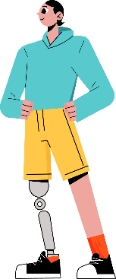
Cum să reacționăm la dezinformare?
3
Cum poți TU să contribui la combaterea dezinformării?
Nu crede tot ceea ce auzi
Sensibilizează-i
și pe alții
Nu-i critica
pe oameni
Gândește critic, verifică sursele și nu uita să aștepți și să te gândești înainte de a reacționa.
Partajează ceea ce ai aflat cu prietenii și cu familia, DAR...
Dă dovadă de empatie și încearcă să îi înțelegi pe cei care cad în capcana dezinformării. O atitudine beligerantă îi convinge rareori pe oameni!
©Freepik
Notes:
Cel mai important lucru pe care îl puteți face pentru a contribui la combaterea dezinformării este pur și simplu să evitați schimbul de informații care ar putea să nu fie adevărate.
Împărtășiți-le învățămintele pe care le-ați desprins din această prezentare prietenilor și familiei și discutați cu aceștia în ce fel se pot feri de informații false sau înșelătoare.
Poate fi tentant să îi combateți și chiar să îi criticați dur pe alții pentru că cred niște informații despre care știți că nu sunt adevărate, dar acest lucru nu ajută, în general.
Atacându-i, nu veți reuși decât să le întăriți convingerile și, eventual, să vă stricați relația cu aceștia.
Nu vă așteptați la o schimbare imediată
Ar putea fi nevoie de mai multe discuții și chiar de mulți ani pentru a-i convinge. Nu vă grăbiți și nu vă pierdeți încrederea – în loc să le spuneți că greșesc, vă puteți concentra pe partajarea de informații exacte și utile, din surse fiabile.

Slide 19
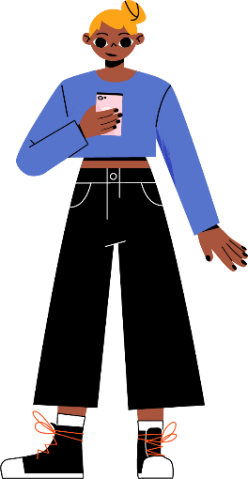
Partea 3: Cum să reacționăm la dezinformare?
Verificatorii veridicității informațiilor
Rețeaua internațională de verificatori ai veridicității informațiilor (The International Fact-Checking Network - IFCN) oferă
o listă a organizațiilor de verificare a veridicității informațiilor care s-au înscris în Codul de principii al IFCN.
Rețeaua europeană de standarde de verificare a veridicității informațiilor
Caută online verificări ale informațiilor cu privire la o temă sau la o persoană cu
Google’s Fact Check Explorer
Pe EUvsDisinfo.eu găsești dezinformări demascate
EDMO (Observatorul european al mass-mediei digitale) monitorizează dezinformarea și reacționează la aceasta prin intermediul centrelor sale din întreaga UE.
©Freepik

Slide 20

Partea 3: Cum să reacționăm la dezinformare?
Resurse naționale
de verificare a informațiilor
AUSTRIA și GERMANIA | GADMO |  | DANEMARCA, FINLANDA și SUEDIA | NORDIS
BELGIA și ȚĂRILE DE JOS | BENEDMO |  | ESTONIA, LETONIA și LITUANIA | BECID
BELGIA și LUXEMBURG | EDMO BELUX |  | FRANȚA | DE FACTO
BULGARIA și ROMÂNIA | BROD |  | UNGARIA | HDMO
CROAȚIA și SLOVENIA | ADMO |  | IRLANDA | EDMO Irlanda
CIPRU, GRECIA și MALTA | MEDDMO |  | ITALIA | IDMO
CEHIA, SLOVACIA și POLONIA | CEDMO |  | PORTUGALIA și SPANIA | Iberifier
©Freepik

Slide 21





Partea 3: Cum să reacționăm la dezinformare?
CE FACE
UE?
Colaborează cu platformele de comunicare socială
(de exemplu, pentru a reduce la minimum răspândirea de informații false sau dăunătoare și pentru a-i proteja pe utilizatori)
Colaborează cu parteneri
(de exemplu, țările din UE și țări terțe, organizații internaționale)
Promovează accesul la informații
(de exemplu, sprijină educația în domeniul mass-mediei, mass-media independentă și verificatorii veridicității informațiilor)
Sensibilizează și comunică
(de exemplu, oferă informații fiabile, deconspiră și previne dezinformarea)
Notes:
* Notă * – Acest diapozitiv conține animații.
UE ia măsuri împotriva dezinformării în multe feluri.
— Cooperează cu statele membre, cu organizații internaționale și cu țările partenere pentru a găsi cea mai bună metodă de a împiedica răspândirea dezinformării.
UE depune eforturi substanțiale pentru a comunica deschis cu privire la planurile sale și la măsurile pe care le-a luat. Acest lucru este important, deoarece, dacă cetățenii pot accesa cu ușurință informații corecte, este mai puțin probabil ca aceștia să apeleze la surse nefiabile.
UE monitorizează și deconspiră dezinformarea și manipularea informațiilor, în special pe platformele de comunicare socială și pe site-ul EUvsDisinfo.
De asemenea, sprijină educația în domeniul mass-mediei (prin finanțarea de inițiative și crearea de resurse practice, precum aceasta) și sprijină, de asemenea, mass-media independentă și verificatorii veridicității informațiilor.
Colaborează cu companiile care dețin platformele de comunicare socială pentru a preveni răspândirea dezinformării și a manipulării informațiilor în UE și pentru a-i proteja pe utilizatori.

Slide 22

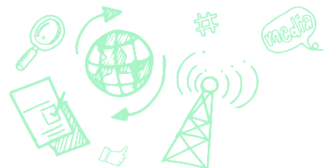
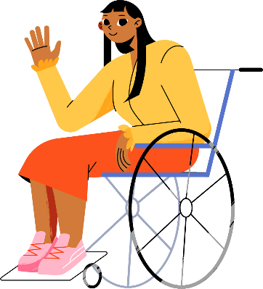
PARTEA 4
Practică
©Freepik

Slide 23










Partea 4: Practică
Împărțiți-vă în grupuri
Fiecare primește știrea și sarcinile
Pregătiți o prezentare
©Freepik
©Freepik
©Freepik

Slide 24
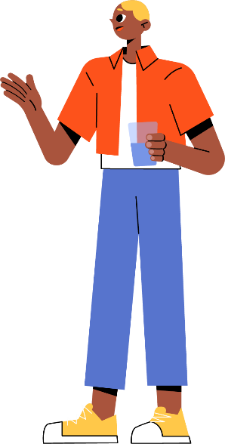
Partea 4: Practică
Testează ceea ce ai învățat printr-un joc
Jocul „veștilor proaste”
(disponibil în mai multe limbi, pentru persoane cu vârsta de cel puțin 14 ani); joci rolul unei persoane care difuzează informații greșite online.
Jocul veștilor proaste pentru copii
(disponibil în mai puține limbi, pentru copii cu vârsta de cel puțin 8 ani)
Parcul pentru pisici
(engleză, franceză, olandeză și rusă; 15 ani +); ai ca misiune să convingi publicul că este împotriva unui parc planificat, utilizând tehnici comune de dezinformare.
©Freepik

Slide 25
Surse:
Ilustrații de upklyak pe Freepik (diapozitivele 1,2,3,7,9,10,15,16,18,19,20,22,23,24)
Diapozitivul 4:
  Postarea de pe platformele de comunicare socială cu întâlnirea dintre Olivia Rodrigo și Sabrina Carpenter: https://twitter.com/PopBase/status/1521984278057218050?lang=en
  Videoclip privind activarea „Domului de fier”: (3) Iran Spectator pe X: „⚠️ 𝐁𝐫𝐞𝐚𝐤𝐢𝐧𝐠 𝐍𝐞𝐰𝐬 ⚠️ 🇮🇷| 𝗧𝗵𝗲 𝗦𝗵𝗮𝗵𝗲𝗱 𝗗𝗿𝗼𝗻𝗲𝘀 𝗮𝗽𝗽𝗲𝗮𝗿 𝘁𝗼 𝗵𝗮𝘃𝗲 𝗿𝗲𝗮𝗰𝗵𝗲𝗱 𝗜𝘀𝗿𝗮𝗲𝗹 𝗿𝗶𝗴𝗵𝘁 𝗻𝗼𝘄 Video confirmation has been provided (Se pare că dronele Shahed au atins chiar în acest moment Israelul. A fost furnizată confirmarea video): https://t.co/5Mt7VfstLB" / X (twitter.com)
  Coperta falsă a revistei Forbes: https://u.afp.com/5Arh
Diapozitivul 6: Imaginea Papei Francisc din stânga ©Pablo Xavier, imaginea Papei Francisc din dreapta ©Mazur/catolicnews.org.uk
Diapozitivul 8: StopFake: https://www.stopfake.org/en/russian-disinfo-patterns-same-actors-different-sets/, Sursele imaginilor – vesti-ukr, stopfake.org, stopfake.org, YouTube.
Diapozitivul 11:
  https://www.euronews.com/2022/09/01/un-report-slams-china-for-torture-and-sexual-violence-in-xinjiang
  https://www.bbc.com/news/world-asia-china-57780023
  https://apnews.com/article/china-tiktok-facebook-influencers-propaganda-81388bca676c560e02a1b493ea9d6760
  https://www.youtube.com/watch?v=TydmPS8dDGc
Diapozitivul 12:
  Imaginea cu ziarele ©Adobe Stock
  Imaginea cu 5G: https://www.nytimes.com/2019/05/12/science/5g-phone-safety-health-russia.html
Diapozitivul 13: https://www.youtube.com/watch?v=nOd2vMCDv9M&feature=youtu.be
Diapozitivul 14: https://youtube.com/shorts/FeHzQizPDNg?feature=shared
© Uniunea Europeană 2024
Cu excepția cazului în care se prevede altfel, reutilizarea acestei prezentări este autorizată în temeiul licenței CC BY 4.0. Pentru orice utilizare sau reproducere a elementelor care nu sunt proprietatea UE, poate fi necesară solicitarea permisiunii direct de la titularii de drepturi respectivi.

Slide 26
End of presentation

